Slide 1
Участь України в розвитку космонавтики. (до 2000 року)
Ярова М.

Slide 2
Становлення космічної галузі України почалося в 1937 році зі створення в Харківському авіаційному інституті Харківської реактивної групи під керівництвом
Г. Проскури, що здійснила запуск великої стратосферної ракети під Харковом.

Slide 3
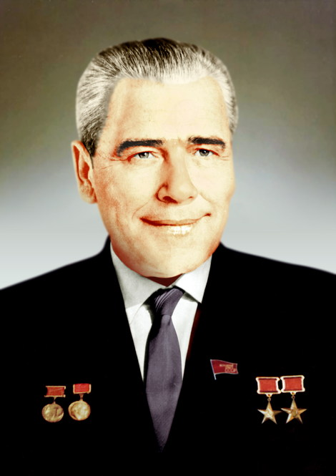
1951 рік - великий автомобільний завод був перетворений у завод № 586 для виробництва радянських ракет Р-1.
1954 році на території заводу було створене самостійне конструкторське бюро, головним конструктором якого був Михайло Янгель.
У 1966 році завод № 586 був перейменований у Південний машинобудівний завод, а конструкторське бюро – у бюро “Південне”.
У 1957 році була створена космічна ракета-носій “Космос”, що була в експлуатації до 1977 року.

Slide 4
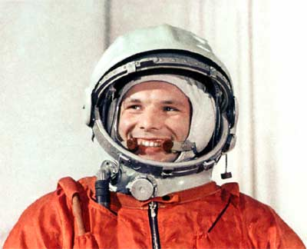
Українські організації “Комунар”, “Арсенал”, Евпаторійський космічний центр брали участь у запуску першого штучного супутника Землі 4 жовтня 1957 року.
З початку 60-х років підприємства України почали розробку і виробництво систем керування, бортової автоматики.
12 квітня 1961 року російська модифікована міжконтинентальна ракета Р-7 вивела на навколоземну космічну орбіту першого в історії людства космонавта Юрія Гагаріна.
З 1965 року бюро “Південне” почало роботи зі створення серії малих супутників для проведення наукових досліджень.
У 1969 році відбулося виведення на орбіту першого супутника - “Інтеркосмос-1”.

Slide 5
На початку 70-х років конструкторське бюро “Південне” початок розробку автоматичних орбітальних станцій з орієнтацією на Землю і Сонце.
У 1976 році в конструкторському бюро “Південне” під керівництвом Володимира Уткіна почалися роботи зі створення космічного ракетного комплексу “Зеніт”
На початку 80-х років почалися роботи з запусків космічних апаратів серії “Океан” для дослідження Світового океану.

Slide 6
Для реалізації космічної діяльності в незалежній Україні в 1992 році був створений спеціальний орган виконавчої влади Національне космічне агентство України.

Slide 7
У 1995 році Державне конструкторське бюро “Південне” і виробниче об'єднання “Южмаш" разом з партнерами зі США, Росії і Норвегії почали реалізацію унікального проекту “Морський старт” по створенню ракетно-космічного комплексу.
У 1996 році були створені Інститут космічних досліджень і Національний центр керування й іспиту космічних засобів у місті Євпаторія.
В 1996 році був прийнятий Закон України
“Про космічну діяльність”.

Slide 8
У рамках розвитку міжнародного співробітництва в листопаді 1997 року відбувся політ першого космонавта-дослідника незалежної України Леоніда Каденюка
З 1999 року почалася активна реалізація міжнародних і національних космічних програм.

